Slide 1
Classi 2^ A-B-C a.s. 2019/2020
SCIENZE
La fotosintesi clorofilliana

Slide 2
LA FOTOSINTESI CLOROFILLIANA
Guarda questi video
https://www.youtube.com/watch?v=ku2bYlZBn2E
https://www.youtube.com/watch?v=mr-dH8rAZo0
https://www.youtube.com/watch?v=T8ZuvVJBK5A

Slide 3
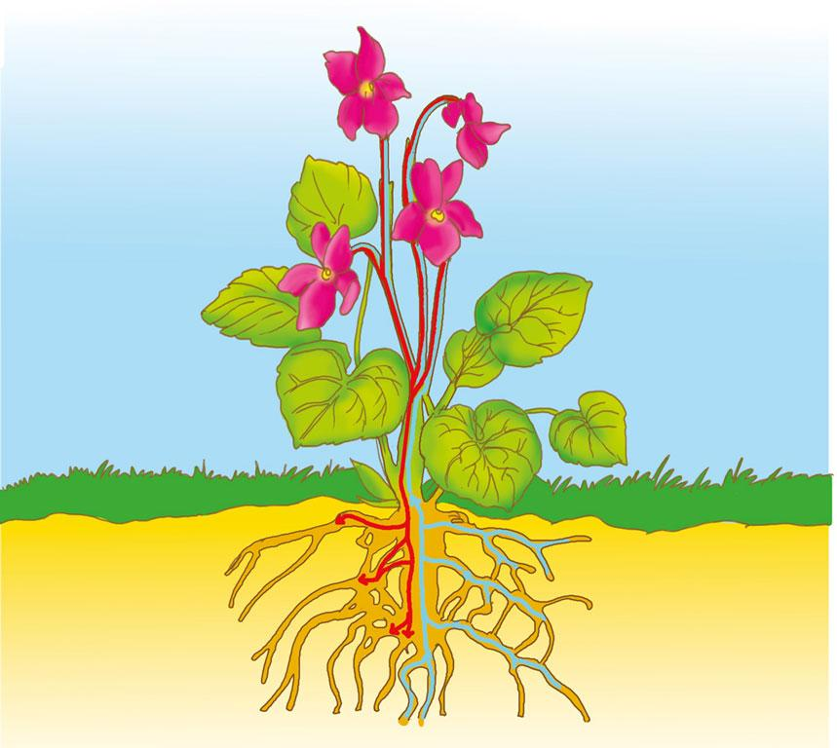
LA FOTOSINTESI CLOROFILLIANA

Slide 4
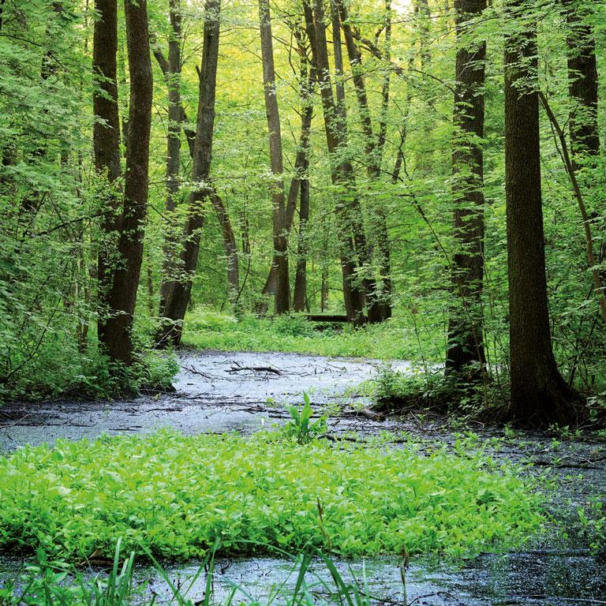
LA FOTOSINTESI CLOROFILLIANA - Fase 1
Le radici assorbono l’acqua delle piogge dal terreno. Poi i sali minerali risalgono lungo il fusto e arrivano alle foglie.

Slide 5
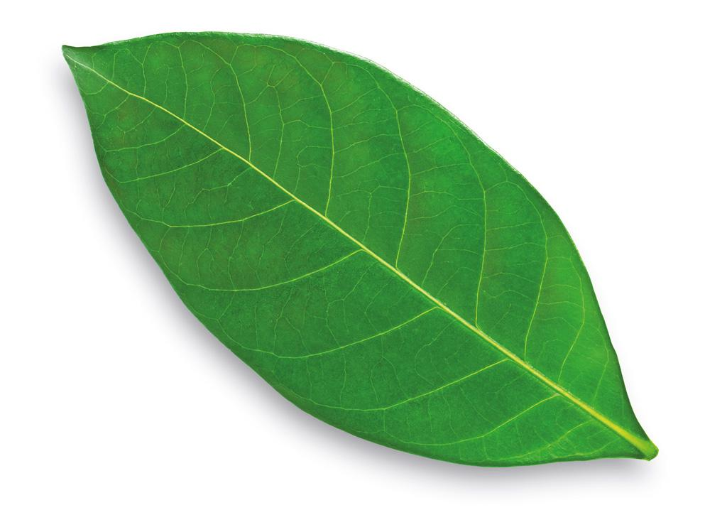
LA FOTOSINTESI CLOROFILLIANA - Fase 2
Le foglie assorbono l’anidride carbonica grazie a piccoli fori, chiamati stomi, e catturano l’energia solare grazie alla clorofilla.

Slide 6
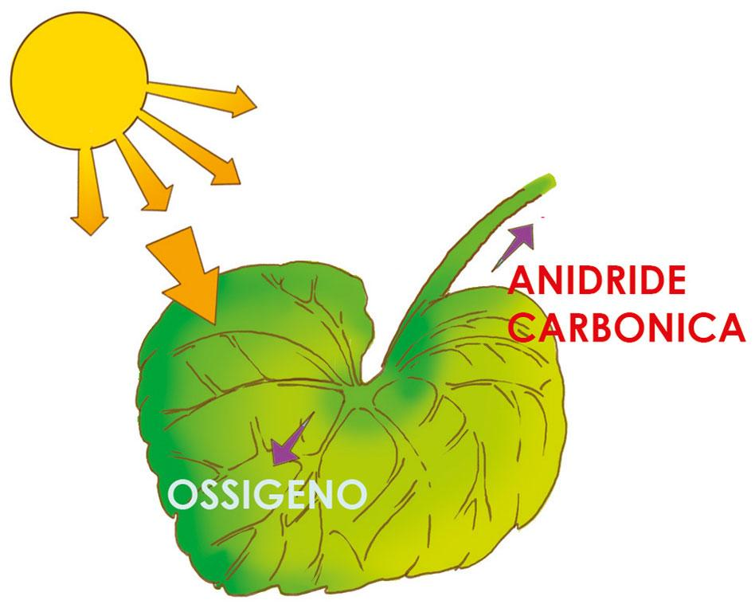
LA FOTOSINTESI CLOROFILLIANA - Fase 3
Grazie all’energia solare, l’acqua e l’anidride carbonica vengono combinate tra loro e si trasformano in nutrimento per la pianta.
Durante la fotosintesi, la foglia produce anche ossigeno! Questo non serve alla pianta e viene liberato nell’aria.

